Slide 1
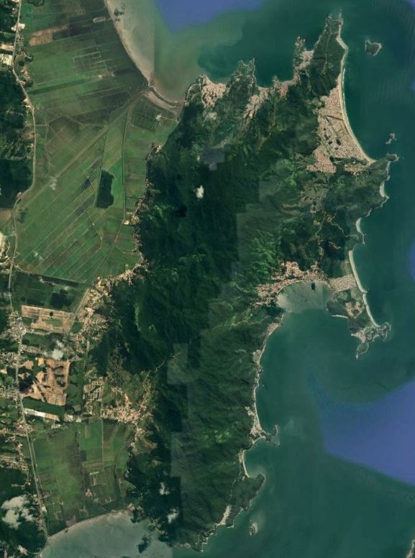
Proposta uso e ocupação do solo
PREFEITURA MUNICIPAL DE
GOVERNADOR CELSO RAMOS
PROCURADORIA DO MUNICÍPIO
E
SECRETARIA MUNICIPAL DE PLANEJAMENTO,
MEIO AMBIENTE E DESENVOLVIMENTO URBANO
Ampliação do perímetro urbano, uso da área de acrescido de marinha e zoneamento de areias de baixo, areias do meio, areias de cima, ganchos do meio, ganchos de fora, inferninho e fazenda da armação.

Slide 2
PREFEITURA MUNICIPAL GCR
Prefeito Eng. Marcos Henrique Silva
Vice Prefeito Aldir Rosa
PROCURADORIA DO MUNICÍPIO
Procuradora Geral Dra. Grasiela Ilza Rosa
Procuradora Adjunta Dra. Márcia Maria Martins Raych
Procurador Adjunto Dr. Ivo João Siqueira Neto
SECRETARIA MUNICIPAL DE PLANEJAMENTO, MEIO AMBIENTE E DESENVOLVIMENTO URBANO
Secretário de Planejamento Dr. Gustavo Henrique Silva
Secretário Adjunto Nain Ziegler
Diretora de Análise e Aprovação de Projetos Arq. Andriely Elias
Diretora de Planejamento Urbano Arq. Fernanda Regina Mafra
Diretora de Cadastro Imobiliário Arq. Mariane M. M. Silva
Arquiteto Urbanista Me. Fábian Grei Machado
Engenheira Ambiental Bruna Costa
Engenheira Civil Marcelli Grape Marques
Técnico em Edificações Maureci Ocker Filho

Slide 3
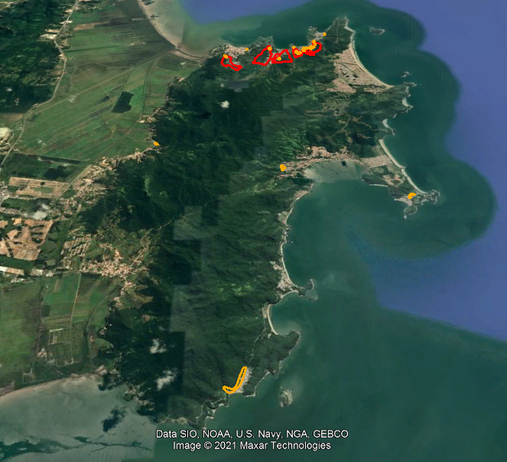
Áreas de risco defesa civil
2013
2018
Cprm – serviço geológico do brasil
FONTE: http://www.cprm.gov.br/publique/Gestao-Territorial/Prevencao-de-Desastres/Setorizacao-de-Riscos-Geologicos---Santa-Catarina-4866.html

Slide 4
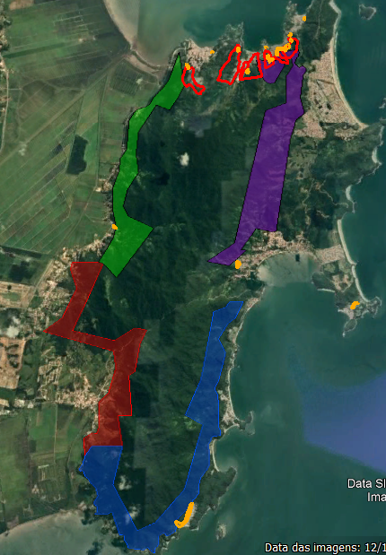
Ampliação perímetro urbano área de risco
JORDÃO E DONA LUCINDA
GANCHOS, PALMAS E ARMAÇÃO
COSTEIRA DA ARMAÇÃO E CAIEIRA
AREIAS DE BAIXO

Slide 5
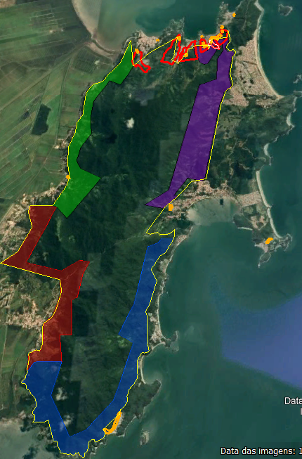
Ampliação perímetro urbano área de risco
JORDÃO E DONA LUCINDA
GANCHOS, PALMAS E ARMAÇÃO
COSTEIRA DA ARMAÇÃO E CAIEIRA
AREIAS DE BAIXO

Slide 6
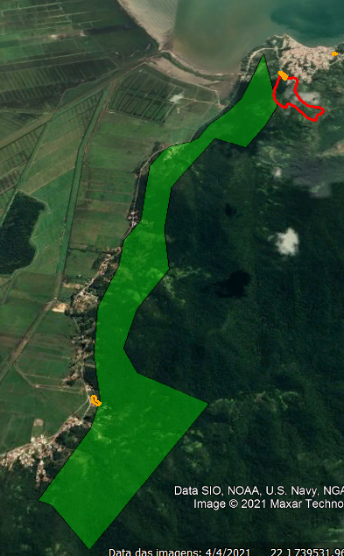
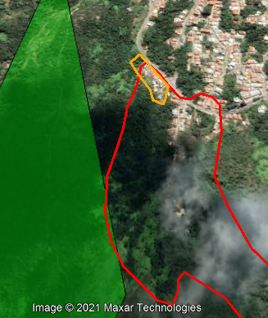
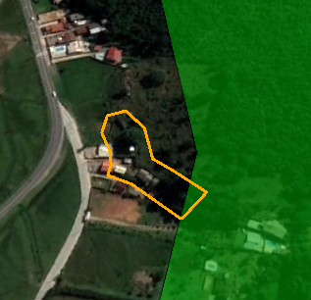
JORDÃO E DONA LUCINDA
Áreas de Risco
1ª Área
2ª Área

Slide 7
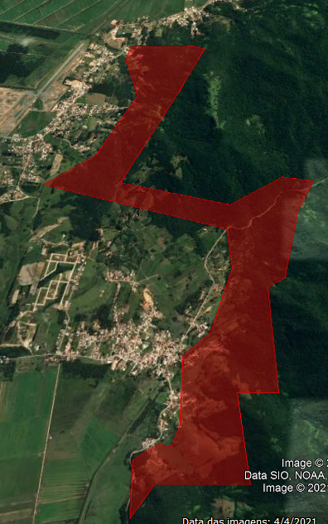
AREIAS DE BAIXO
Áreas de Risco
Atualmente não há área de risco identificada

Slide 8
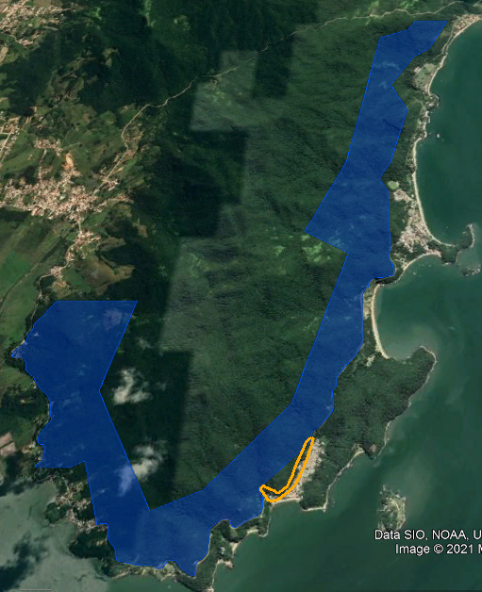
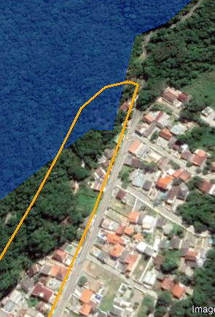
COSTEIRA DA ARMAÇÃO E CAIEIRA
Áreas de Risco
1ª Área

Slide 9
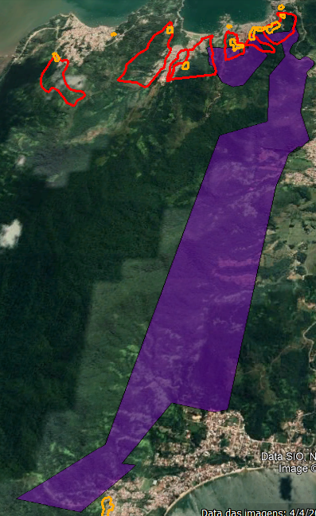
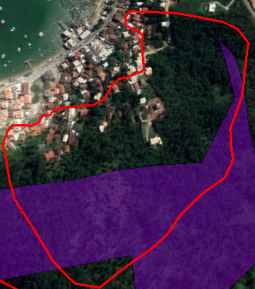
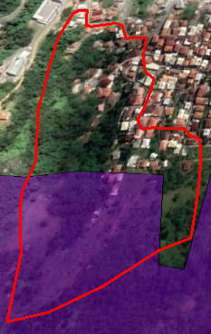
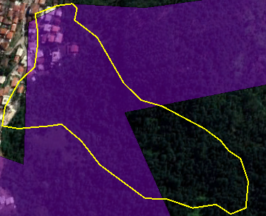
GANCHOS, PALMAS E ARMAÇÃO
Áreas de Risco
1ª Área
3ª Área
2ª Área

Slide 10
Proposta uso e ocupação do solo
PREFEITURA MUNICIPAL GCR
Prefeito Eng. Marcos Henrique Silva
Vice Prefeito Aldir Rosa
PROCURADORIA DO MUNICÍPIO
Procuradora Geral Dra. Grasiela Ilza Rosa
Procuradora Adjunta Dra. Márcia Maria Martins Raych
Procurador Adjunto Dr. Ivo João Siqueira Neto
SECRETARIA MUNICIPAL DE PLANEJAMENTO, MEIO AMBIENTE E DESENVOLVIMENTO URBANO
Secretário de Planejamento Dr. Gustavo Henrique Silva
Secretário Adjunto Nain Ziegler
Diretora de Análise e Aprovação de Projetos Arq. Andriely Elias
Diretora de Planejamento Urbano Arq. Fernanda Regina Mafra
Diretora de Cadastro Imobiliário Arq. Mariane M. M. Silva
Arquiteto Urbanista Me. Fábian Grei Machado
Engenheira Ambiental Bruna Costa
Engenheira Civil Marcelli Grape Marques
Técnico em Edificações Maureci Ocker Filho

